Slide 1

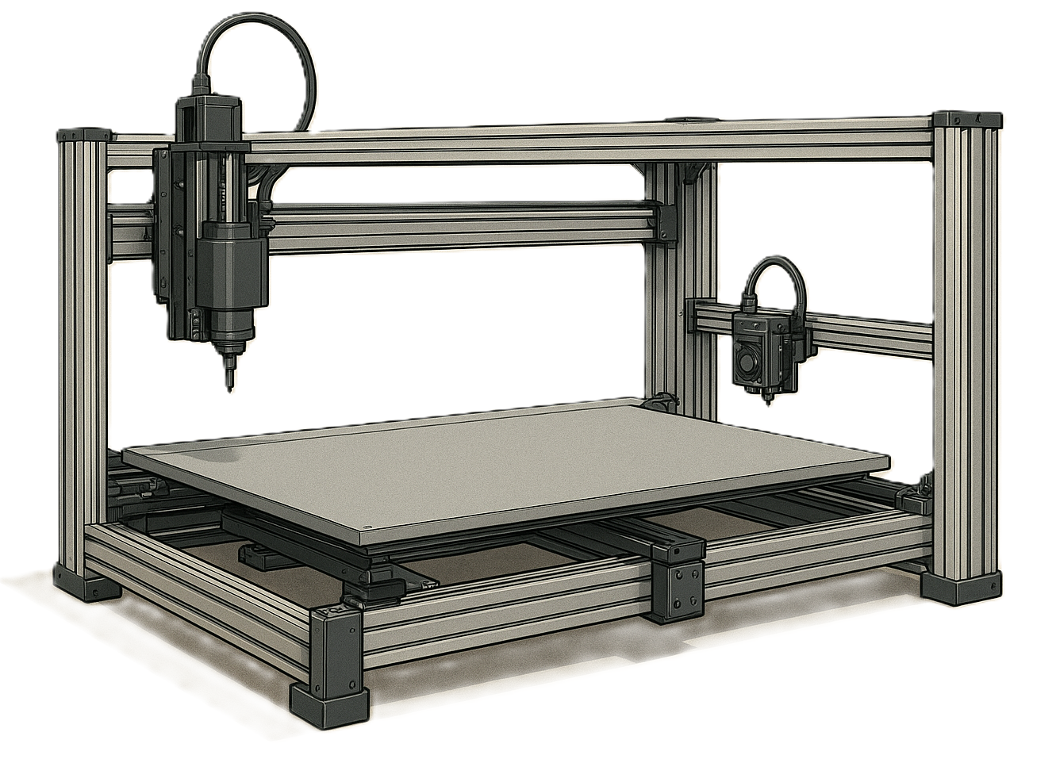
Freesbank
Sens2Sea
Notes:
Welkom allemaal, ik loop stage bij het bedrijf sens2sea onder leiding van Geert Mosterdijk. De opdracht waar ik mee bezig ben is de aansturing van een freesbank te bouwen.

Slide 2

Inhoud
Context
Wat is mijn opdracht
Wat heb ik al gedaan
Wat ga ik nog doen
Vragen?
Notes:
Ik ga het hebben over wat mijn opdracht inhoud,

Slide 3
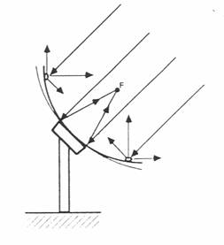

Context
Radar
Antennes
Notes:
Sens2Sea is een klein bedrijf dat radar technologie ontwikkeld. Versimpeld zijn radars apparaten die radiogolven uitzenden om objecten te detecteren. Deze apparaten kunnen de locatie, snelheid en richting bepalen op basis van de terugkaatsing van de golven. Het voordeel van radar is dat het objecten zoals voertuigen, dieren en gebouwen kan detecteren bij slechte zichtbaarheid. Voor het verbeteren van een signaal van een radar gebruik je een antenne. Een voorbeeld van een soort antenne is een parabool antenne. Deze antennes zorgen ervoor dat de radar golven die uitgezonden worden lineair aan elkaar reizen totdat ze een object raken. Als deze golven een object raken, kaatst een deel ervan terug naar de antenne. Deze kaatst deze naar het brandpunt waar de radar chip zich bevind. Sens2Sea wilt deze antennes in 1x kunnen maken. Hiervoor willen ze dat ik van een freesmachine de aansturing en elektronica doe.

Slide 4
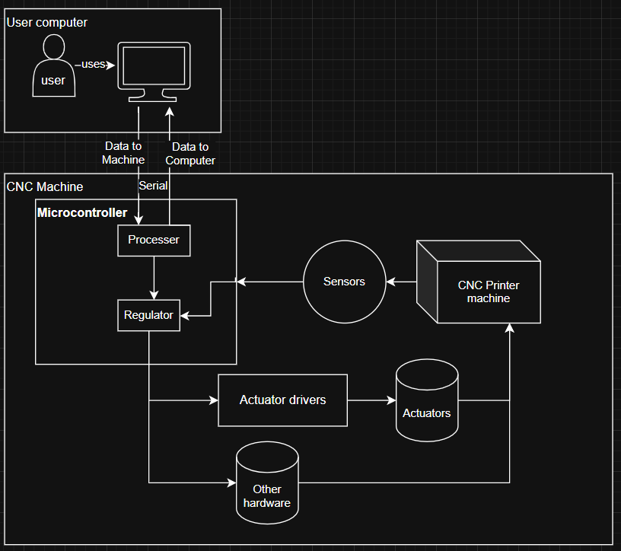
Wat houd mijn opdracht in
GRBL
Modulair
Notes:
De software dat ik maak is gebaseerd op de opensource oplossing GRBL. De oplossing bied geen ondersteuning voor de beweging los te maken van de aansturing. Dit wilt mijn opdrachtgever wel. Dus aan mij de taak de besturing los te koppelen van de aansturing. Hierdoor word de oplossing modulair. Doordat de systeem modulair is kunnen er gemakkelijk andere soorten actuatoren en sensoren gebruikt kunnen worden. Hiernaast is een versimpeld diagram te zien van het systeem.

Slide 5
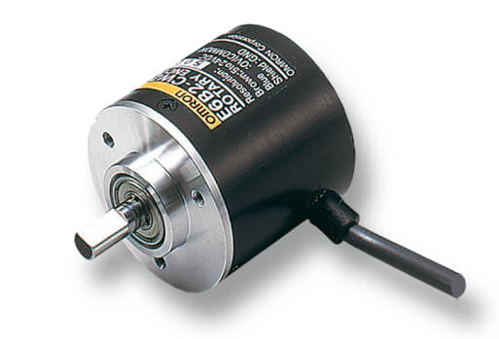
Wat heb ik al gedaan
Software
Motor met encoder
Losse encoder
Notes:
Als eerste heb ik een gitrepo opgezet. Daarna ben ik begonnen met onderzoek te doen naar de bestaande oplossingen GRBL en wat de opdrachtgever wilt. Hieruit bleek dat een motor met encoder niet handig is omdat je dan afhankelijk bent van de fabrikant van de encoder voor de nauwkeurigheid van je systeem. CNC machines worden aangestuurd met G-code. Dit is een taal die deze machines genoeg informatie geven om de bewegingen te doen. Hierna ben ik aan de gang geweest met het systeem te ontwerpen en de G-code te implementatie te schrijven in C++. GRBL gebruikt een soort planner om de stukken g-code om te zetten in simpele bewegingen. Hier ben ik ook aan begonnen om deze te schrijven. Ook is er een Encoder besteld. Een encoder is een sensor dat de stappen telt waardoor je nauwkeurig kan bepalen waar de kop van de machine zich bevind. De encoder die is besteld heeft per rotatie 4028 mogelijkheden. Dus als het tandwiel 4 cm beweegt per rotatie heb je een nauwkeurigheid van ongeveer 0.01 mm

Slide 6
Wat ga ik nog doen.
Testopstelling bouwen
Planner afmaken, meer G-code commands ondersteunen
Notes:
Ik ga de komende tijd een testopstelling bouwen om te kijken of de loskoppeling van de beweging en de locatie bepaling werkt. En daarna ga ik verder met de rest van het systeem bouwen zoals de planner afmaken, meer gcode commandos tovoegen

Slide 7
Vragen?
Notes:
Welkom allemaal, ik loop stage bij het bedrijf sens2sea onder leiding van Geert Mosterdijk. De opdracht waar ik mee bezig ben is de aansturing van een freesbank te bouwen.

